Slide 1

Linkbuilding: Wie sollten gekaufte Artikel aussehen?

Slide 2

Allgemeines
Für wen eignet sich der Vortrag?
Publisher = Linkverkauf
Advertiser = Linkkauf
Was können Sie erwarten?
Konkrete Tipps zur Minimierung einer Abstrafung durch Google.
Was können Sie nicht erwarten?
Diskussion über die Notwendigkeit und Sinnhaftigkeit vom Linkbuilding.

Slide 3
Fahrplan

Slide 4
Fahrplan
Einordnung
Grundsätzliches
Konkrete Tipps
  Wie bereite ich mich vor?
  Die Wahl der richtigen URL!
  Die Wahl des richtigen Ankertextes!
  Wie baue ich den Link vernünftig ein?
  Die richtige Wortzahl finden!
  Wo innerhalb des Artikels sollte der Link platziert werden?
  Die Wahl der richtigen Trustlinks!
  Interne Links nicht vergessen!
  Die richtige Bilderauswahl!
  Den Artikel richtig formatieren!
  Weitere Medien in einem Artikel?
  Wie bereite ich mich nach?
Auswertung

Slide 5
Einordnung

Slide 6
Einordnung

Slide 7
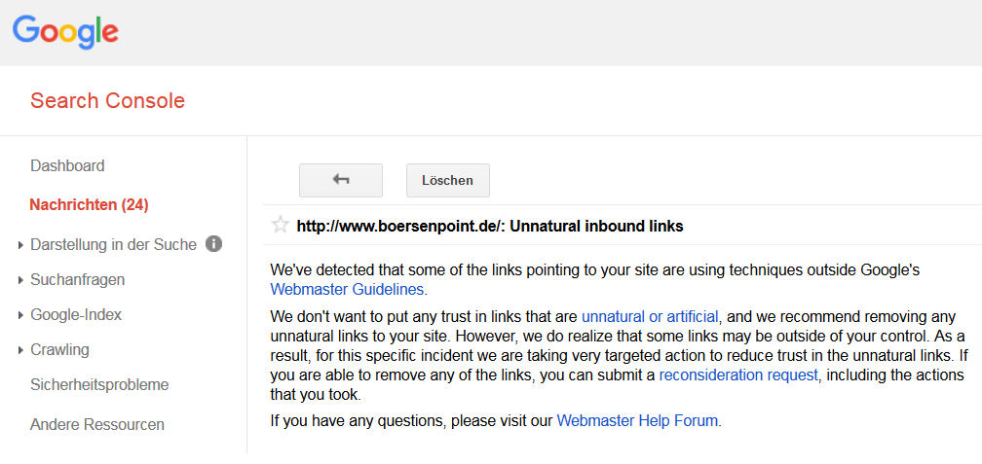
Einordnung

Slide 8
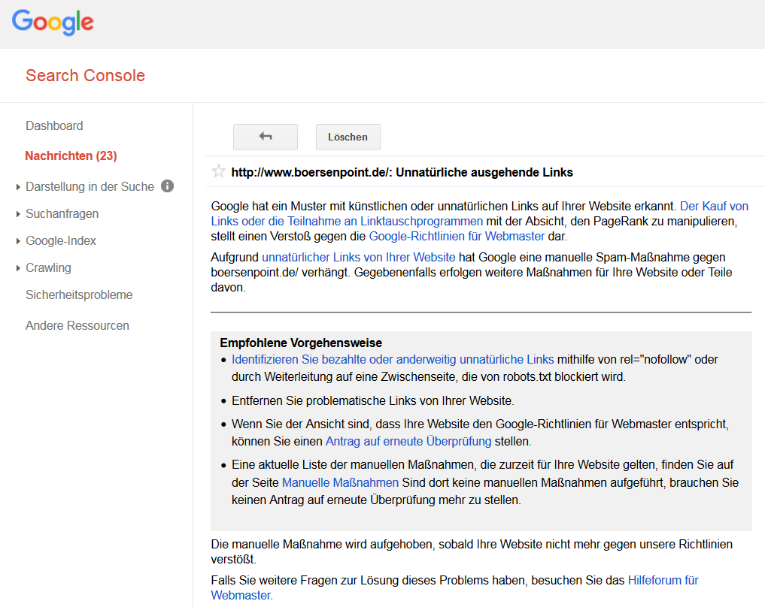
Einordnung

Slide 9
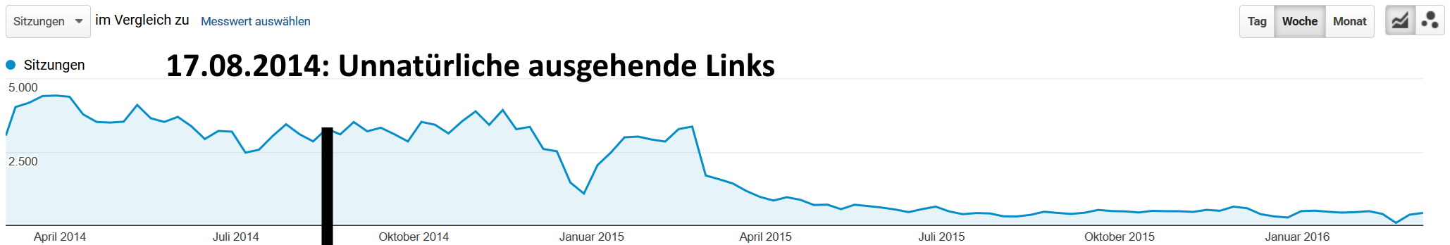
Einordnung

Slide 10
Grundsätzliches

Slide 11
Grundsätzliches
Gekaufter Artikel = redaktioneller Artikel
Wortzahl
Teaser
Bilder
…
Trustlinks
Sprachstil
Textgattung
Interne Links
Besser geht immer, schlechter nimmer.

Slide 12
Konkrete Tipps

Slide 13
Wie bereite ich mich vor?
Keywordrecherche
W-Fragen-Tool
Gedanken zum Linkziel, Anker und Einbau machen.

Slide 14
Die Wahl der richtigen URL!
Produktseiten:
Kategorieseiten:
Startseiten:
Themenrelevante Ratgeber:
Weiterführende News:
Nein
Nein
Nein/Ja
Ja
Ja

Slide 15
Die Wahl des richtigen Ankertextes!
Brand: „Campixx Week“ oder „Campixx-week.de“
Wortphrase: „ist leider ausverkauft“
Image: Es wird ein Bild verlinkt
URL: http://www.campixx-week.de/
Sonstiges: „hier“, „mehr Informationen“
Keyword: „Marketing Konferenz“
Compound: „Konferenz ist ausverkauft“

Slide 16
Wie baue ich den Link vernünftig ein?
Beispiel 1
LZ: Ratgeber zum Thema Phishing
LQ: Jobportal
Thema: Eine oft unerkannte Gefahr: Cyberattacken am Arbeitsplatz
Einbau: Der durch Phishing verursachte finanzielle Schaden bewegt sich laut LZ im 3-stelligen Millionen Bereich.

Slide 17
Wie baue ich den Link vernünftig ein?
Beispiel 2
LZ: Ratgeber zum Thema Bonität
LQ: Kapitalanlagen-Portal
Thema: Wenn Komplexität die Bonität einer Anleihe verbessert
Einbau: Nicht nur große Banken, auch der kleine Bürger kann in Schieflage geraten. Sollte dieser prekäre Fall eintreten, wäre es gut, wenn man durch gute Bonität günstige Kreditangebote bekommt. Doch wie kann man seine Bonität verbessern?

Slide 18
Wie baue ich den Link vernünftig ein?
KEIN WERBLICHER EINBAU

Slide 19
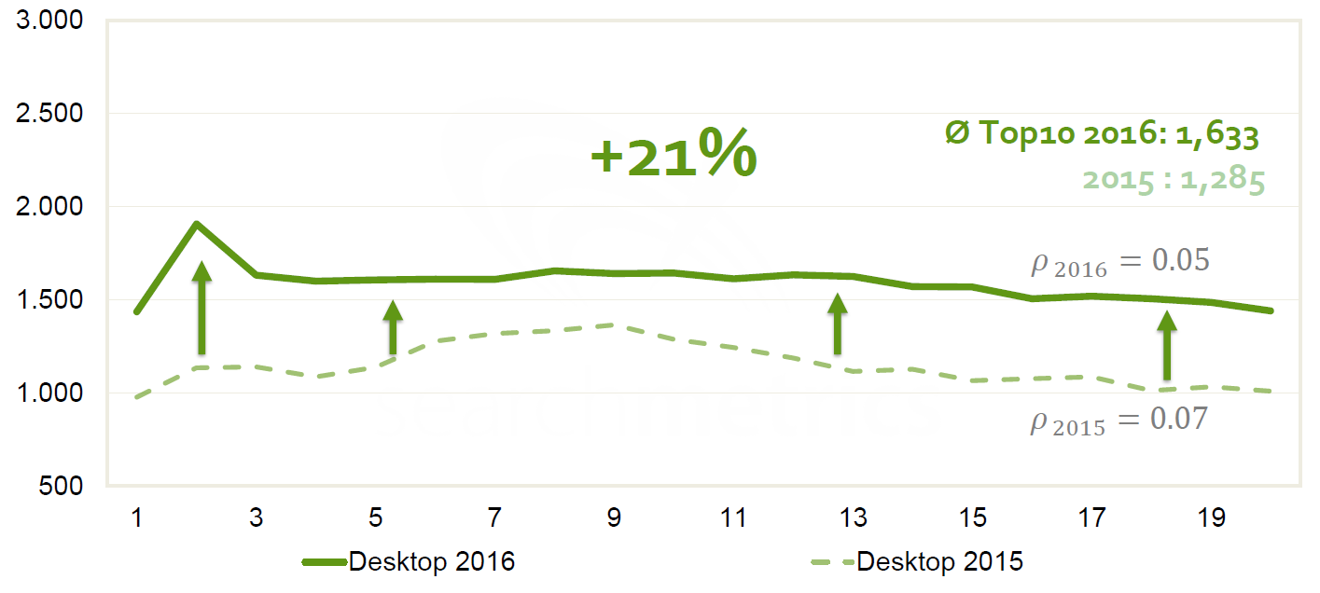
Die richtige Wortzahl finden!

Slide 20
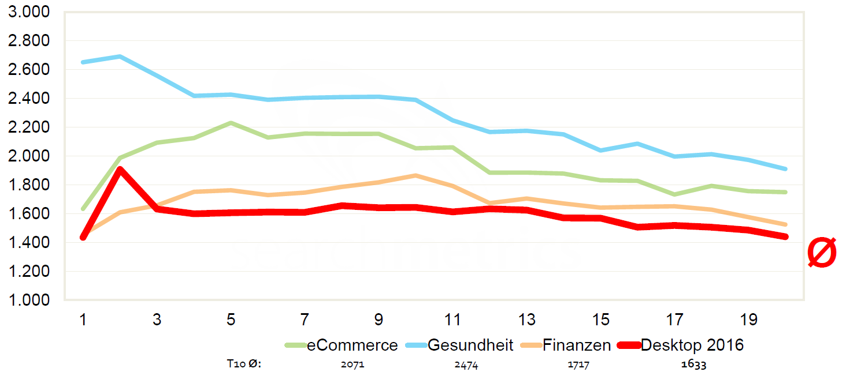
Die richtige Wortzahl finden!

Slide 21
Wo innerhalb des Artikels sollte der Link platziert werden?
MUST HAVE INFORMATIONEN
Wichtige Details
nice to
have

Slide 22



Die Wahl der richtigen Trustlinks!

Slide 23
Die Wahl der richtigen Trustlinks!
Kundenlink muss ins Trustlinkumfeld passen
SI von Sistrix bedingt geeignet
Trustflow von Majestic besser

Slide 24
Interne Links nicht vergessen!
Rankingfaktor

Slide 25
Die richtige Bilderauswahl!

Slide 26
Die richtige Bilderauswahl!

Slide 27
Die richtige Bilderauswahl!

Slide 28
Die richtige Bilderauswahl!
Vielfalt
  Pixelio.de: 100.000
  Fotolia.de: 74.000.000
  Shutterstock.com: 125.000.000

Slide 29
Die richtige Bilderauswahl!
Nicht vergessen:
  ALT-TAG
  TITLE-TAG
  Bildunterschrift
  Bildquelle

Slide 30
Den Artikel richtig formatieren!
Hilfsmittel:
  Tabellen
  Bullet-Points (Stichpunkte)
  Aufzählungen
  Zwischenüberschriften
  Zitate

Slide 31
Weitere Medien in einem Artikel?
Statistiken
Infografiken
Videos (Fremde)
Videos (Eigene)

Slide 32




Weitere Medien in einem Artikel?

Slide 33
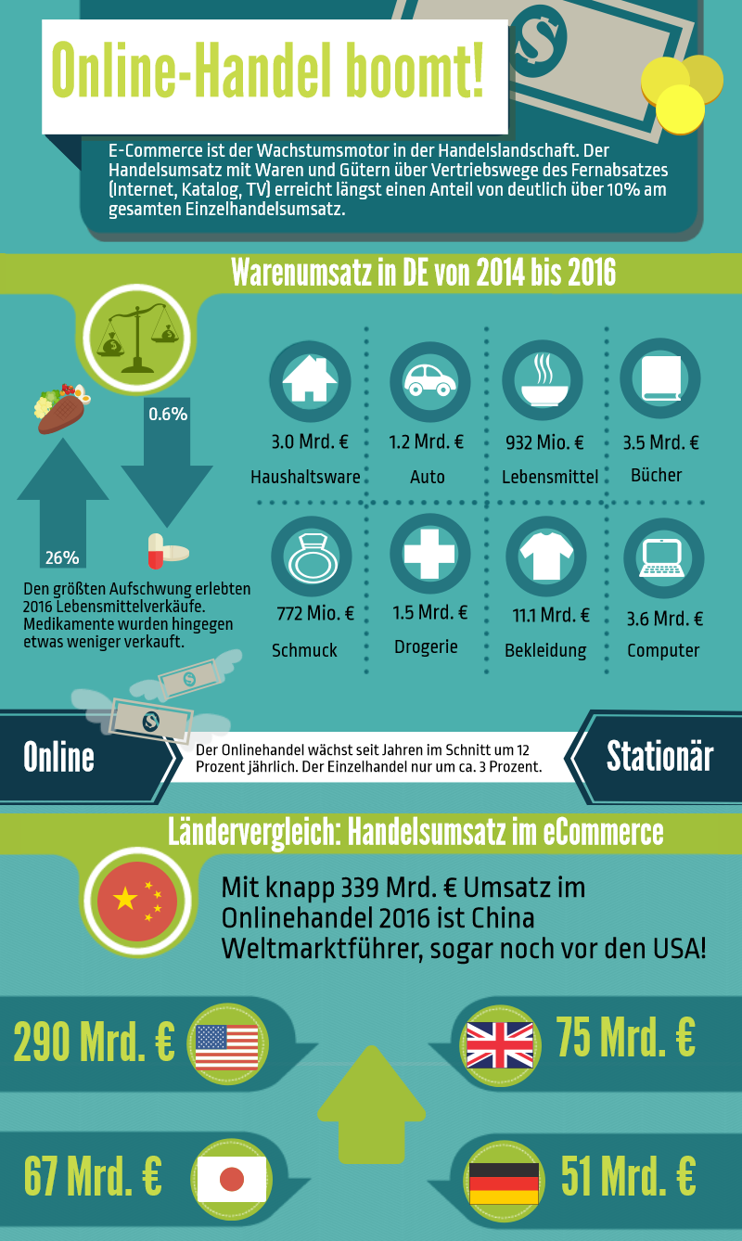


Weitere Medien in einem Artikel?

Slide 34
Wie bereite ich mich nach?
Lektorat
Synonyme
WDFxIDF
Publizierte Inhalte pushen

Slide 35
Auswertung

Slide 36
Auswertung
Wortzahl: 407
Anker: Compound
Trustlinks: 1 (Zeit.de)
Interne Links: 0
Tabellen: 0
Bullet-Points: 4
Aufzählungen: 0
Zwischenüberschriften: 2
Statistiken: 0
Infografiken: 0
Videos: 0
Zitate: 0
Bilder: 0

Slide 37
Auswertung
Wortzahl: 1197
Anker: 3xWortphrase; 2xBrand; 1xImage; 1xURL; 1xCompound; 2xKeyword
Trustlinks: 4
Interne Links: 3
Tabellen: 1
Bullet-Points: 8
Aufzählungen: 1
Zwischenüberschriften: 5
Statistiken: 1
Infografiken: 1
Videos: 1
Zitate: 1
Bilder: 3

Slide 38
Auswertung
Qualität kommt von Qual
Verhältnis der Kosten zwischen Link und Text muss stimmen.

Slide 39
Fragen?

